Slide 1
Ch03 程序流程控制
本章要点：
  顺序结构；
  选择结构：if语句；
  循环结构：for语句、while语句；

Slide 2
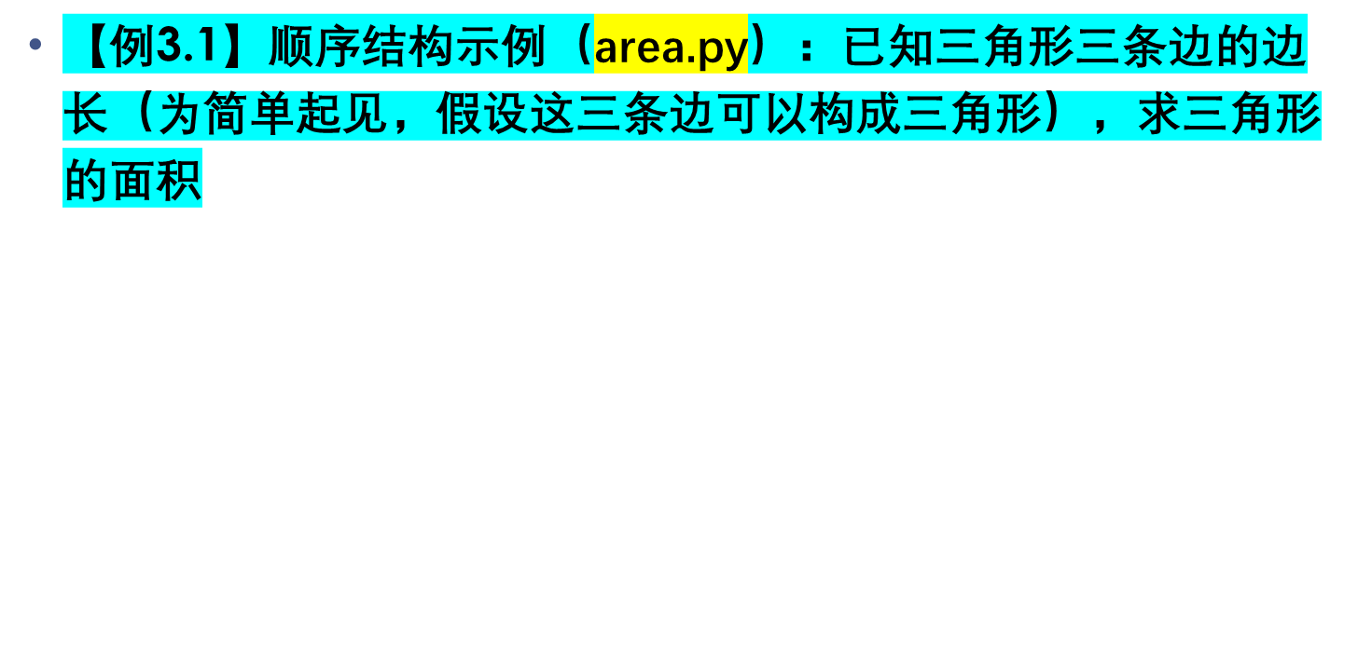
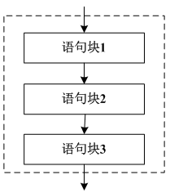
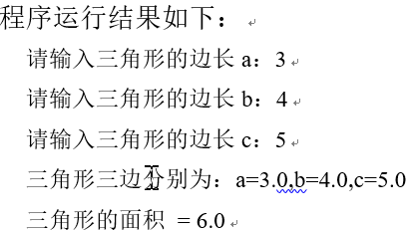
顺序结构
import math
a = float(input("请输入三角形的边长a："))
b = float(input("请输入三角形的边长b："))
c = float(input("请输入三角形的边长c："))
h = (a + b + c) / 2 #三角形周长的一半
area = math.sqrt(h*(h-a)*(h-b)*(h-c));#三角形面积
print(str.format("三角形三边分别为：a={0},b={1},c={2}", a, b, c))
print(str.format("三角形的面积 = {0}", area))

Slide 3
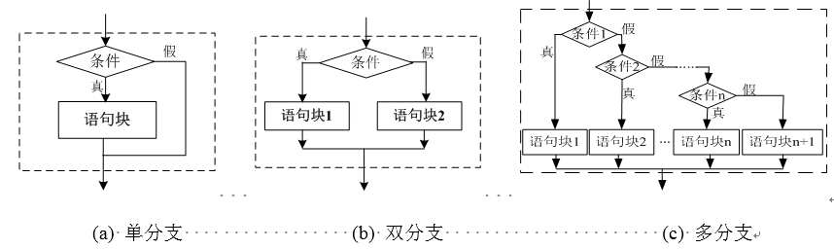
选择结构
分支结构的形式：
  单分支、双分支和多分支

Slide 4
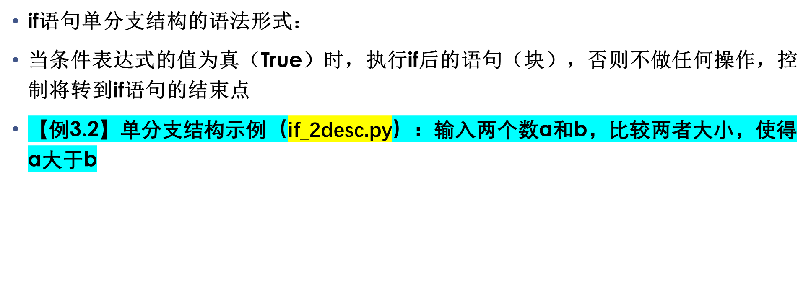

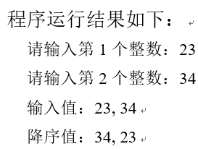
单分支结构
a = int(input("请输入第1个整数："))
b = int(input("请输入第2个整数："))
print(str.format("输入值：{0}, {1}", a, b))
if (a < b): #a和b交换
t = a
a = b
b = t
print(str.format("降序值：{0}, {1}", a, b))

Slide 5
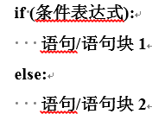
双分支结构
if语句双分支结构的语法形式
当条件表达式的值为真（True）时，执行if后的语句（块）1，否则执行else后的语句（块）2
条件表达式

Slide 6
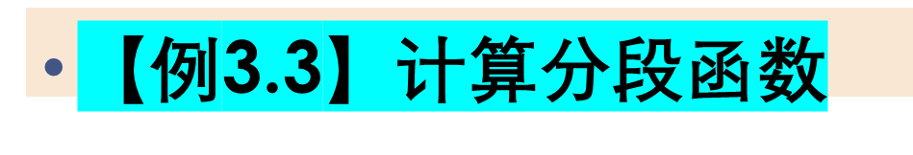

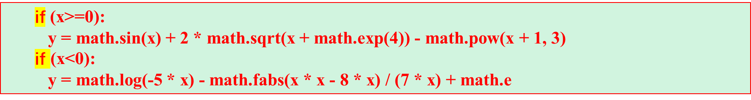
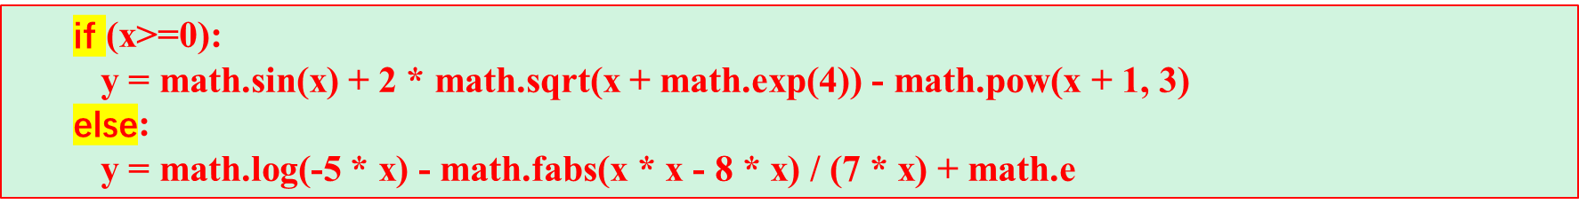
（1）利用单分支结构实现
（2）利用双分支结构实现
（3）利用条件运算语句实现
y = (math.sin(x) + 2 * math.sqrt(x + math.exp(4)) - math.pow(x + 1, 3)) if ((x>=0)) else \
(math.log(-5 * x) - math.fabs(x * x - 8 * x) / (7 * x) + math.e)

Slide 7
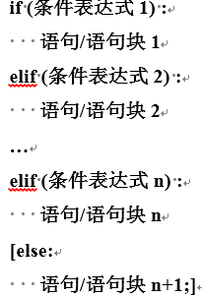
多分支结构
if语句多分支结构的语法形式

Slide 8
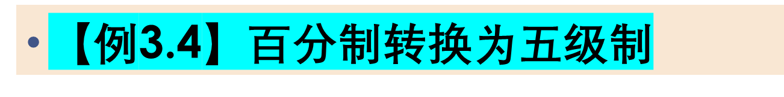
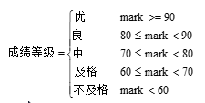
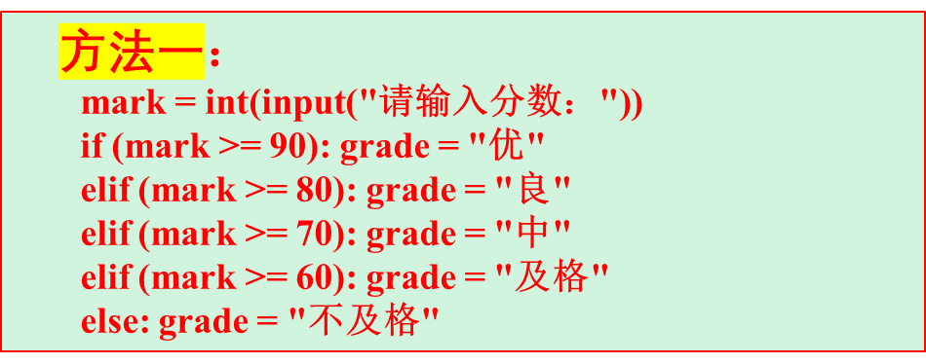
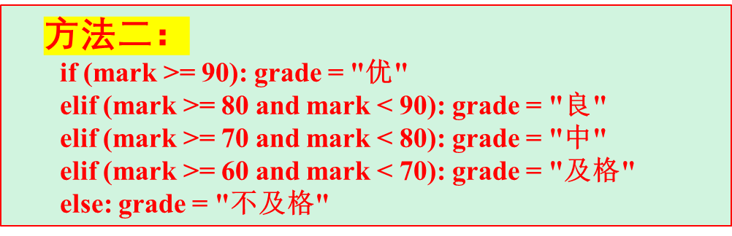
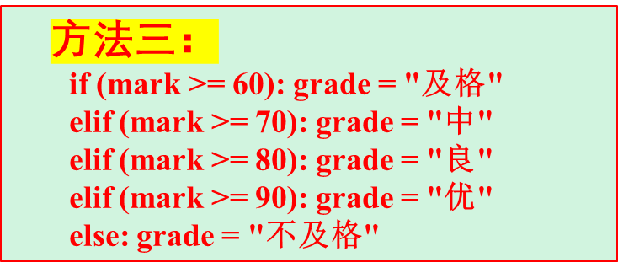
将百分制分数mark转换为五级制（优、良、中、及格、不及格）的评定等级grade

Slide 9
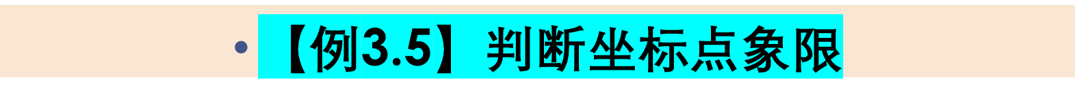
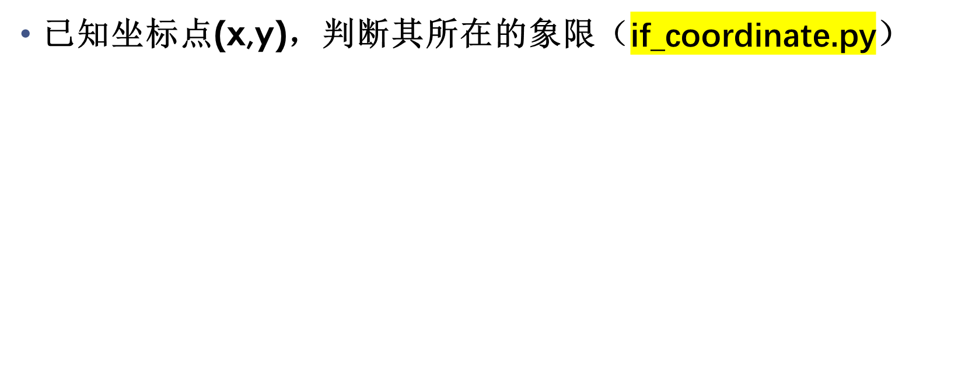
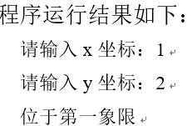
x = int(input("请输入x坐标："))
y = int(input("请输入y坐标："))
if (x == 0 and y == 0): print("位于原点")
elif (x == 0): print("位于y轴")
elif (y == 0): print("位于x轴")
elif (x > 0 and y > 0): print("位于第一象限")
elif (x < 0 and y > 0): print("位于第二象限")
elif (x < 0 and y < 0): print("位于第三象限")
else: print("位于第四象限")

Slide 10
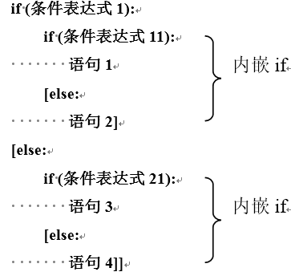
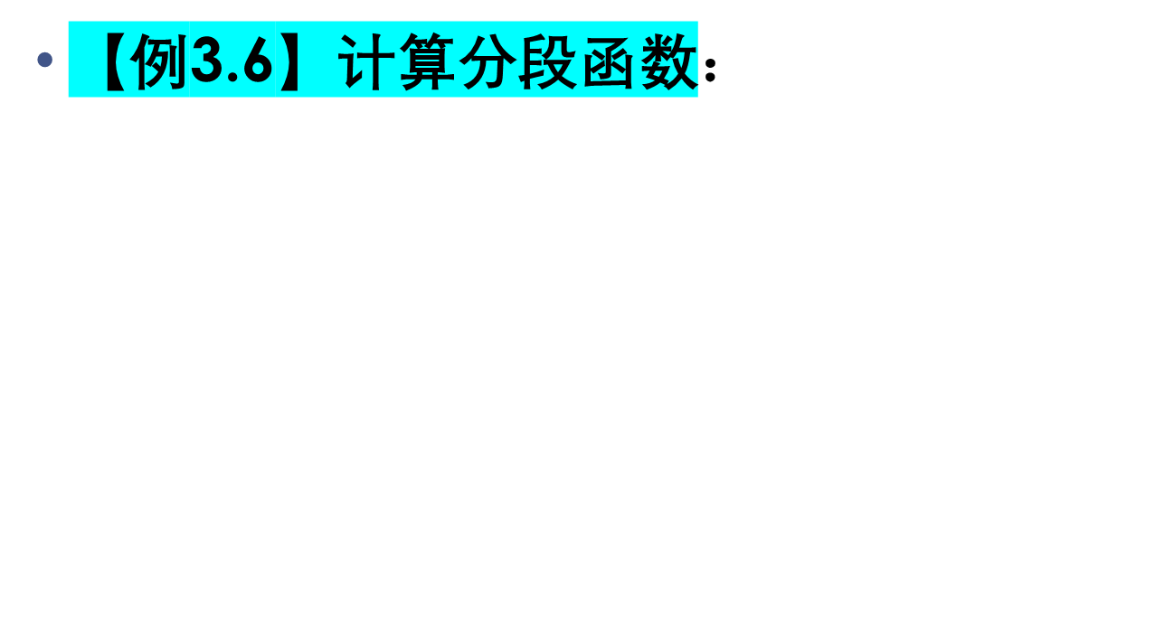
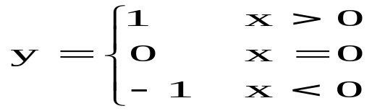
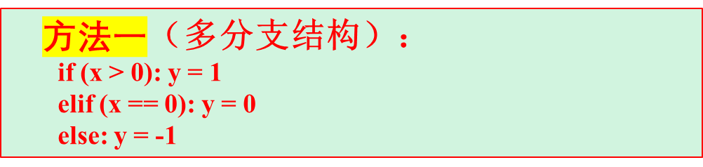
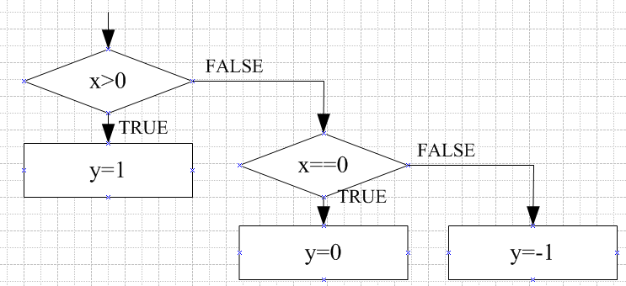
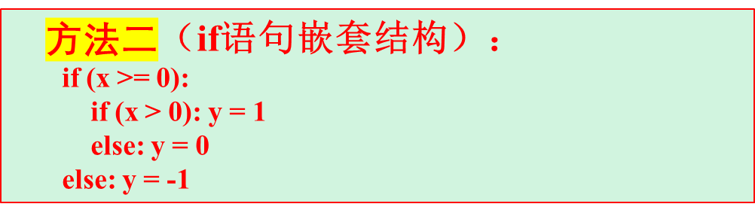
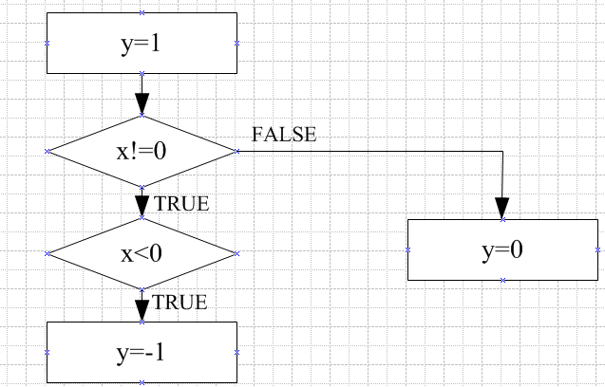
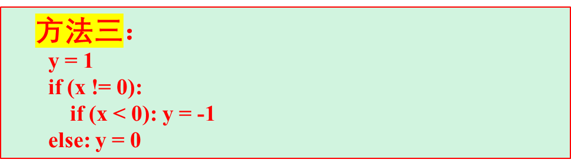
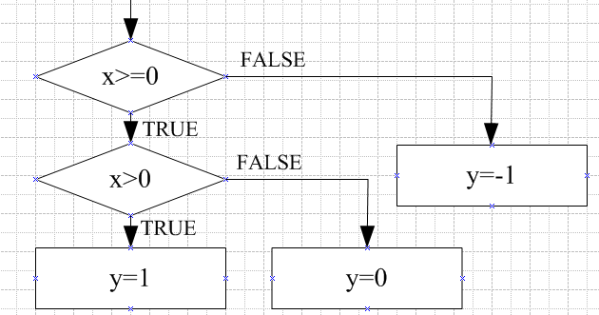
if语句的嵌套

Slide 11
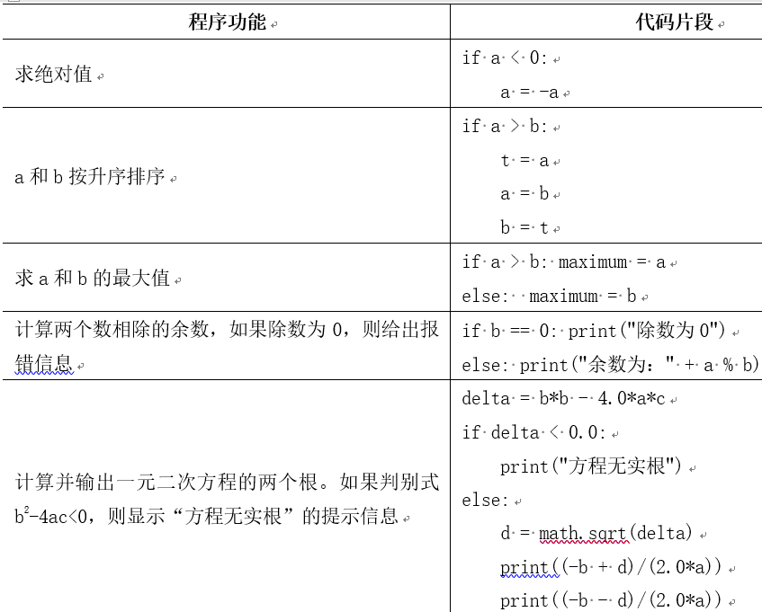
if语句典型示例代码

Slide 12
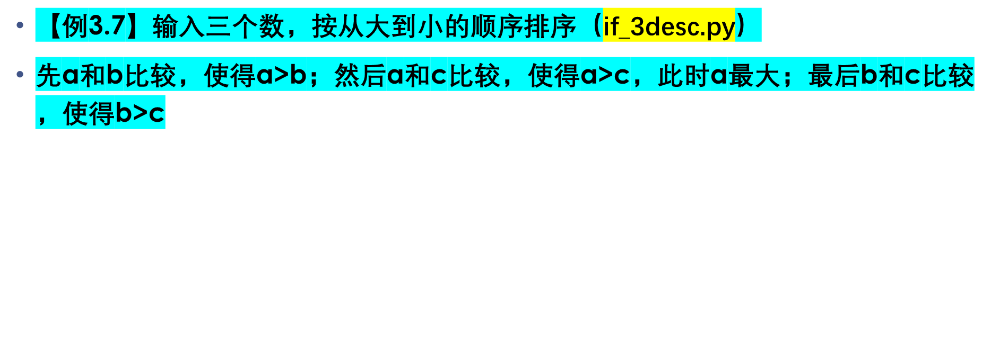
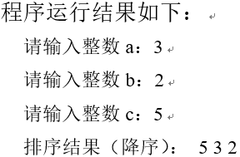
选择结构综合举例（1）
a = int(input("请输入整数a："))
b = int(input("请输入整数b："))
c = int(input("请输入整数c："))
if (a < b): t = a; a = b; b = t #使得a>b
if (a < c): t = a; a = c; c = t #使得a>c
if (b < c): t = b; b = c; c = t #使得b>c
print("排序结果（降序）：", a, b, c)

Slide 13
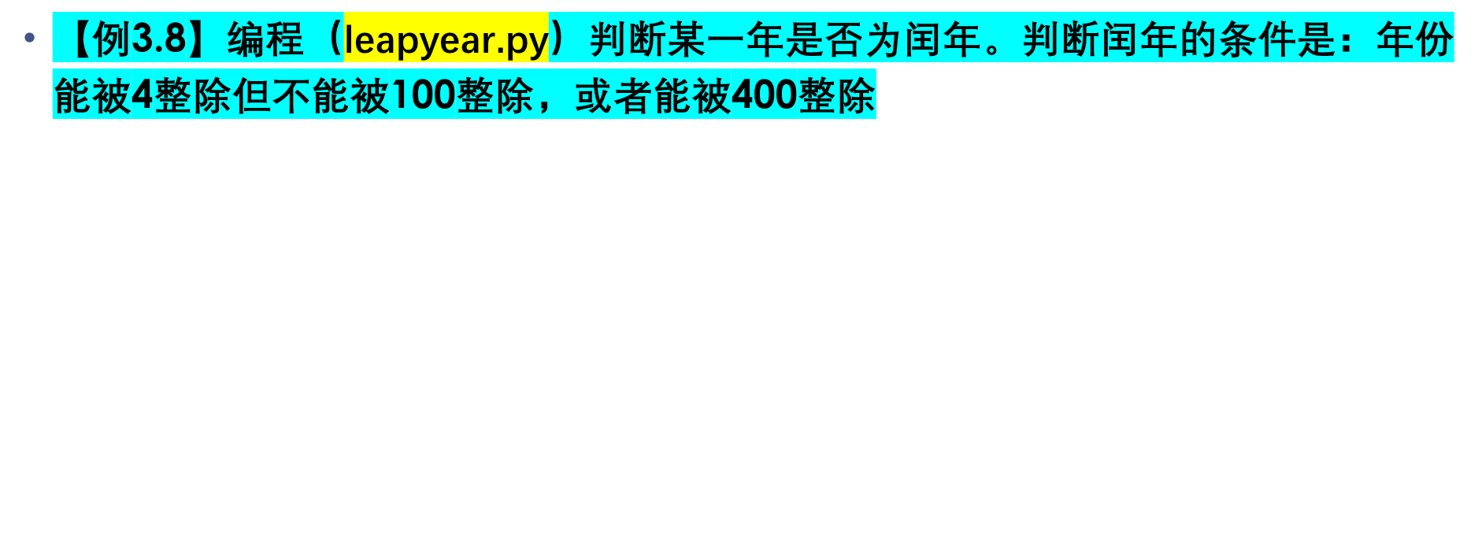
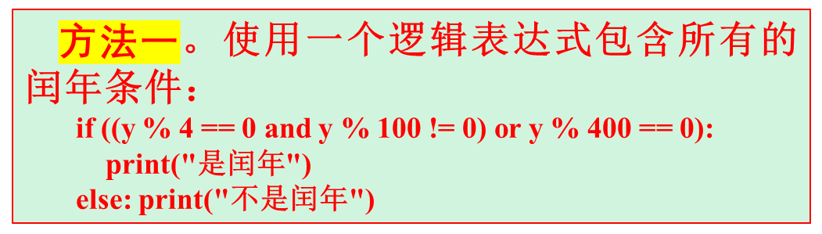
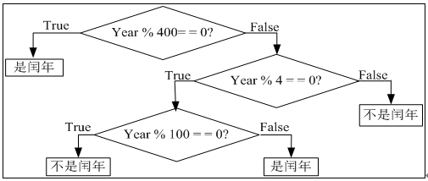
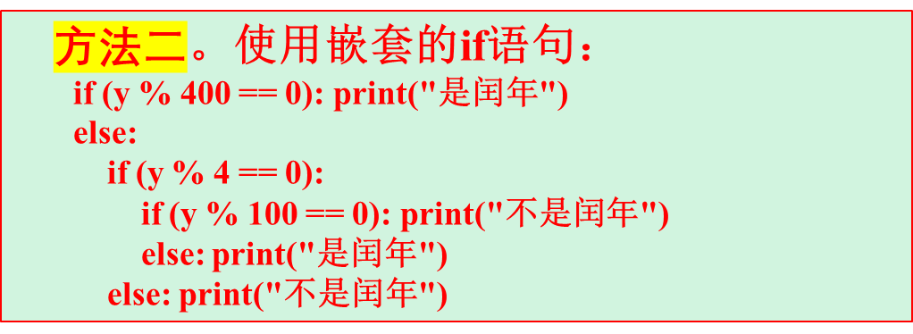
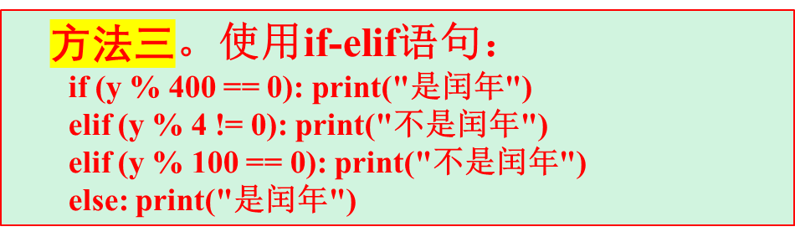
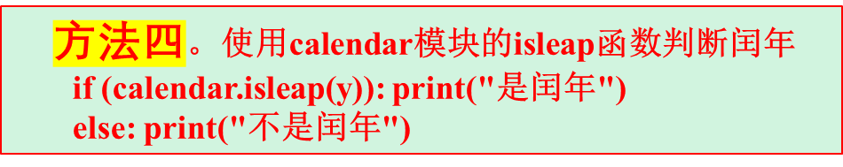
选择结构综合举例（2）

Slide 14
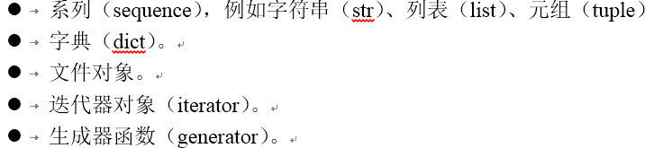


循环结构（1）
for语句和while语句来实现循环结构
可迭代对象（iterable）
for循环
>>> for i in (1,2,3):
print(i, i**2, i**3)

Slide 15
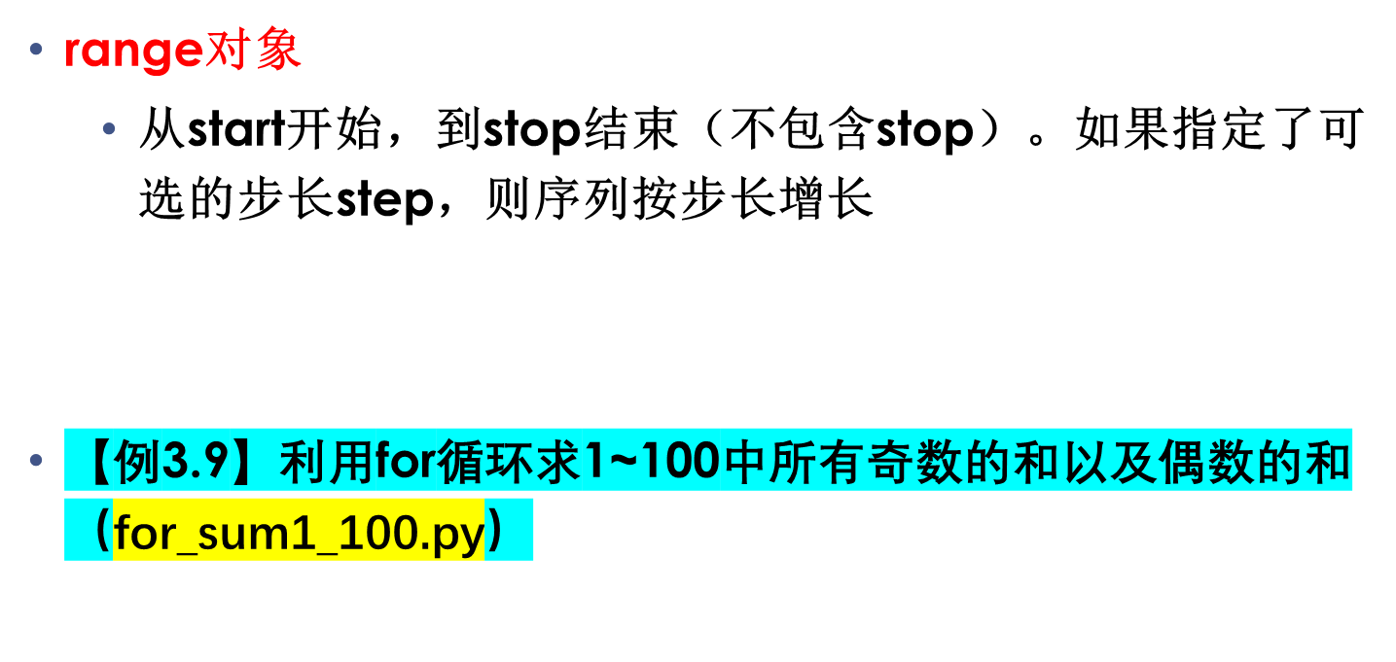
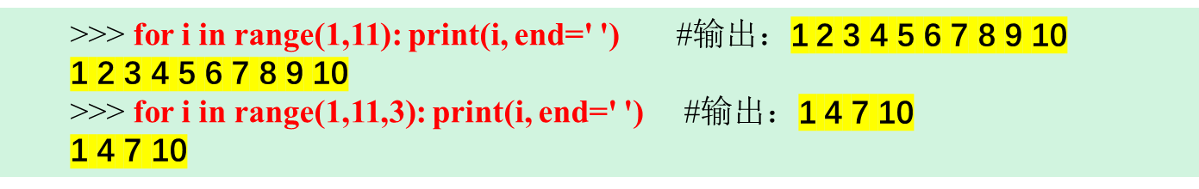

循环结构（2）
sum_odd = 0; sum_even = 0
for i in range(1, 101):
if i % 2 != 0: #奇数
sum_odd += i #奇数和
else: #偶数
sum_even += i #偶数和
print("1~100中所有奇数的和:", sum_odd)
print("1~100中所有偶数的和:", sum_even)

Slide 16


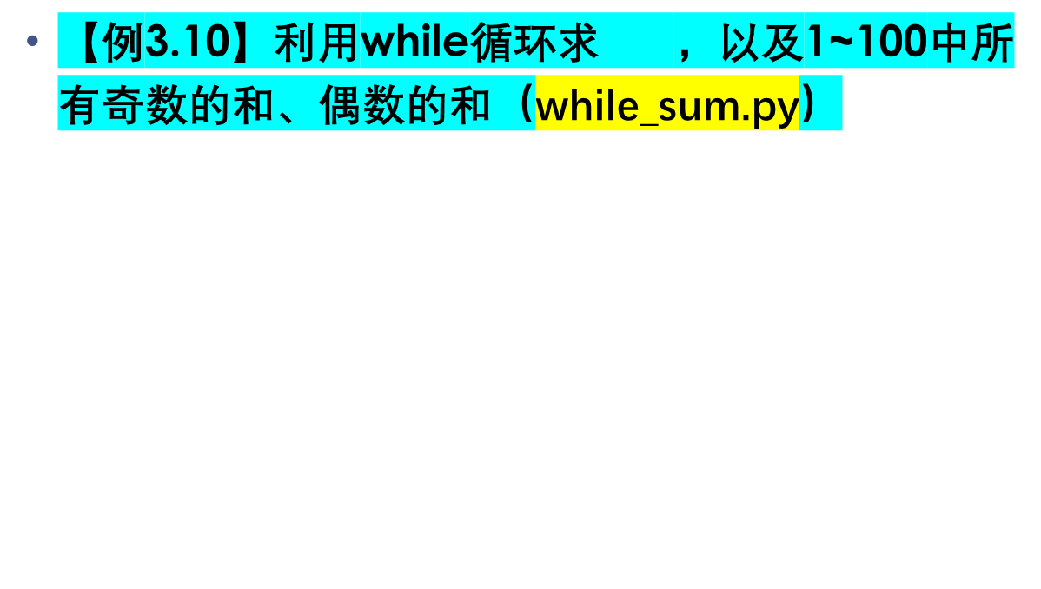
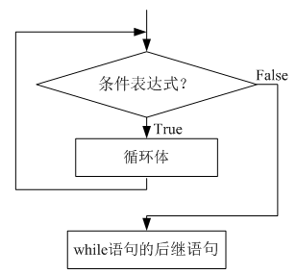

while循环（1）
i = 1; sum_all = 0; sum_odd = 0; sum_even = 0
while (i <= 100):
sum_all += i #所有数之和
if (i % 2 == 0): #偶数
sum_even += i #偶数和
else: #奇数
sum_odd += i #奇数和
i += 1
print("和=%d、奇数和=%d、偶数和=%d" % (sum_all, sum_odd, sum_even))

Slide 17
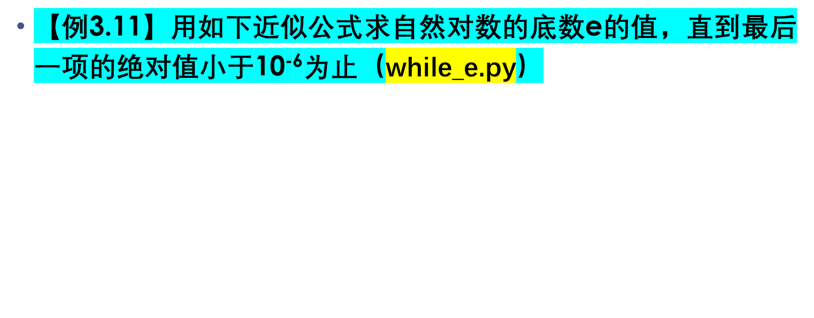


while循环（2）
i = 1; e = 1; t = 1
while (1/t >= pow(10,-6)):
t *= i
e += 1 / t
i += 1
print("e =", e)

Slide 18
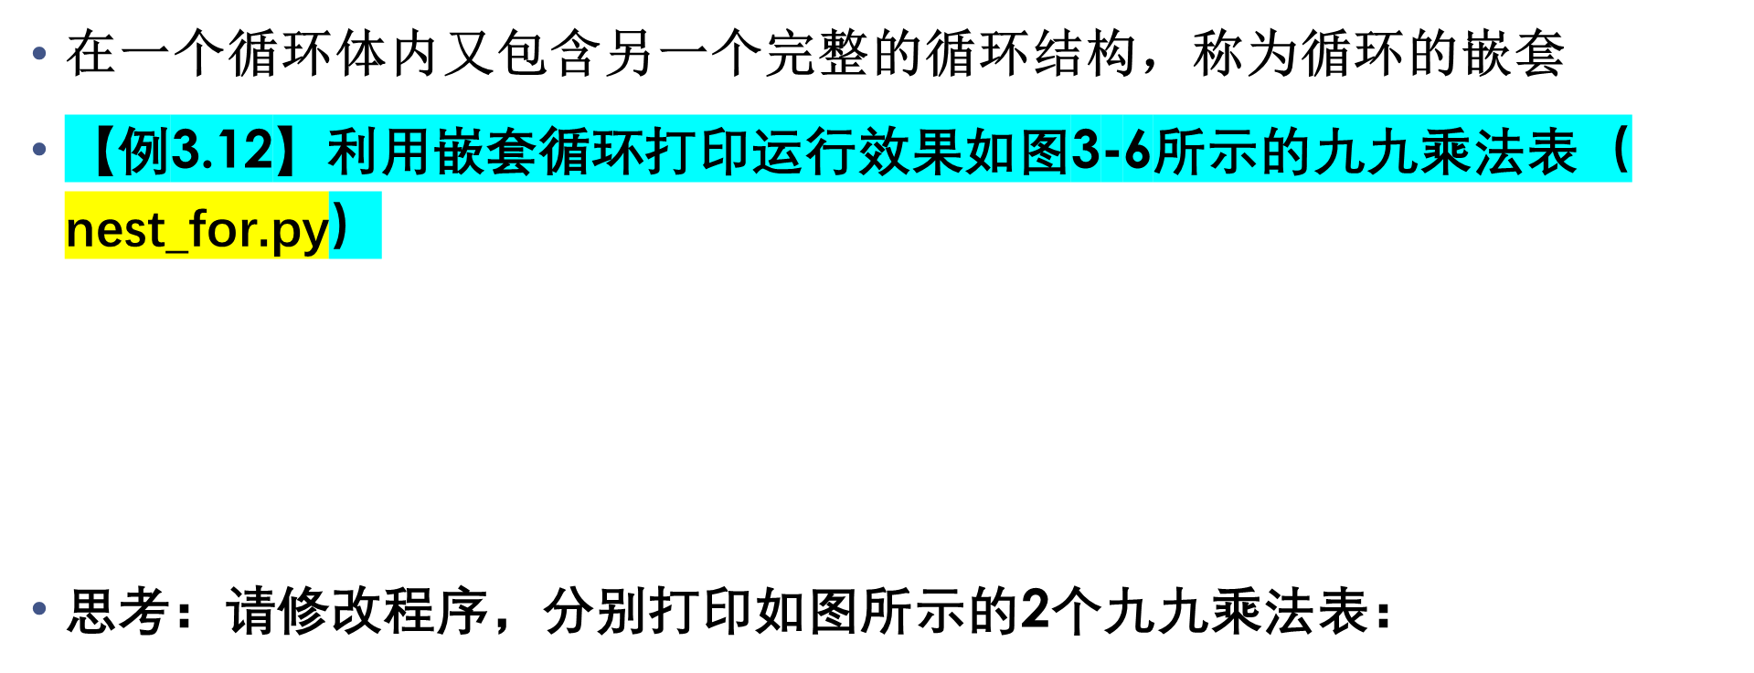
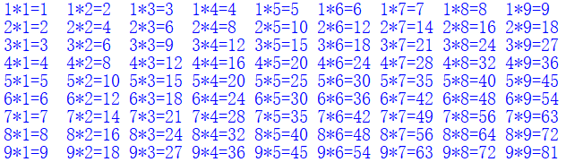
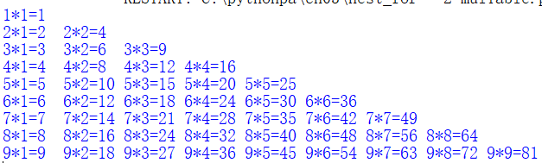
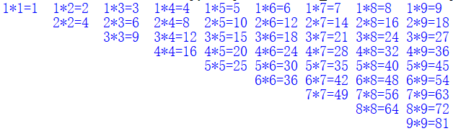
循环的嵌套
for i in range(1, 10): #外循环
s = ""
for j in range(1, 10): #内循环
s += str.format("{0:1}*{1:1}={2:<2} ", i, j, i * j)

Slide 19
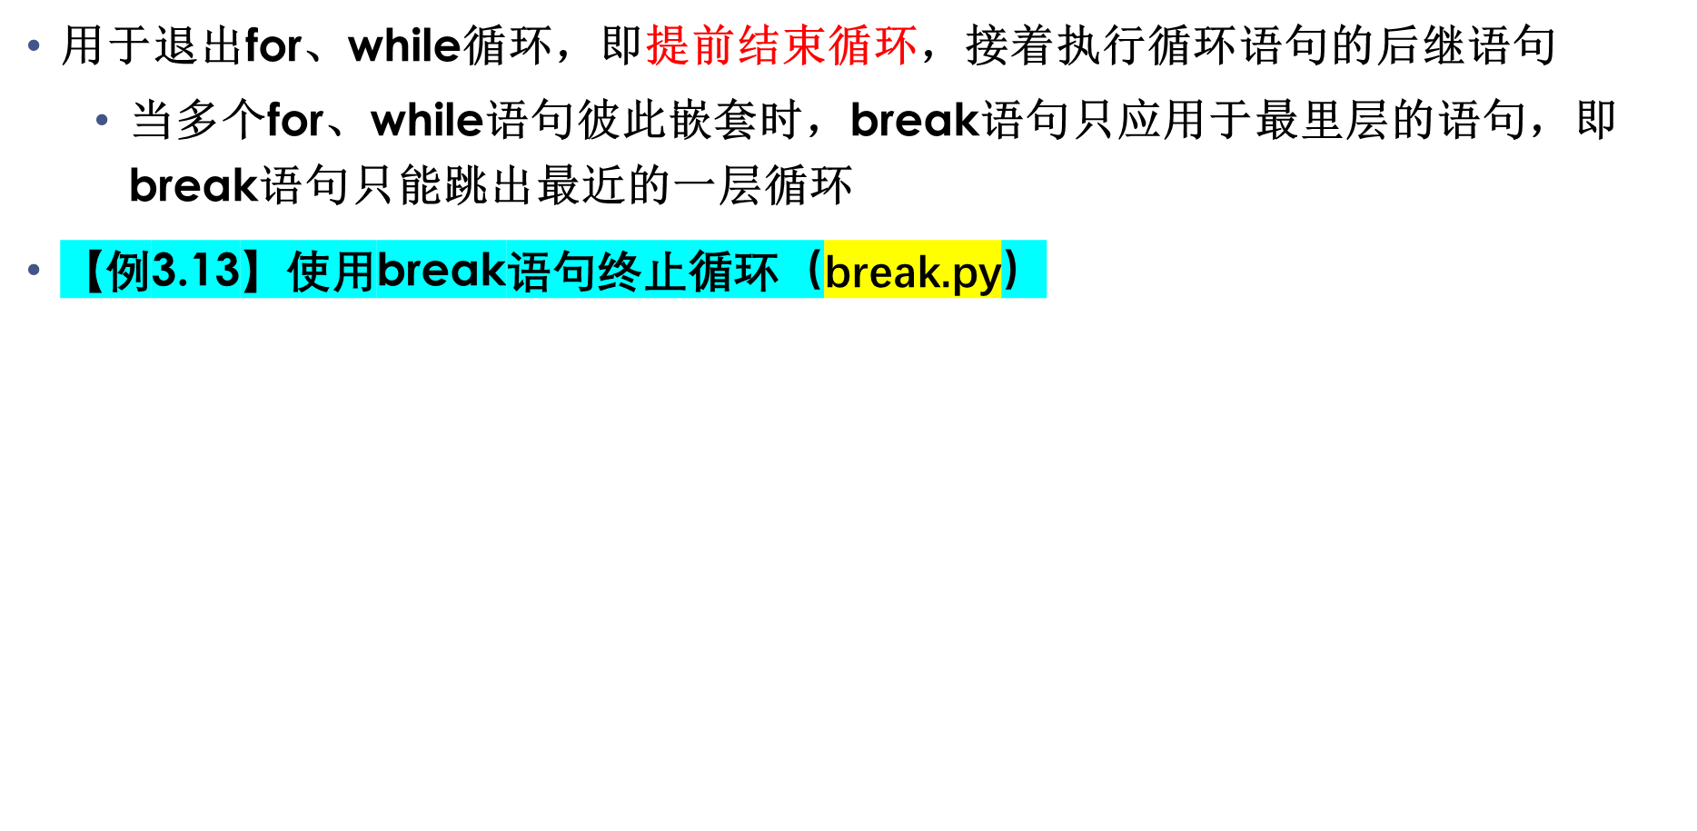
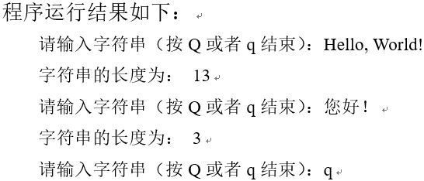
break语句（1）
while True:
s = input('请输入字符串（按Q或者q结束）：')
if s.upper() == 'Q':
break
print('字符串的长度为：', len(s))

Slide 20
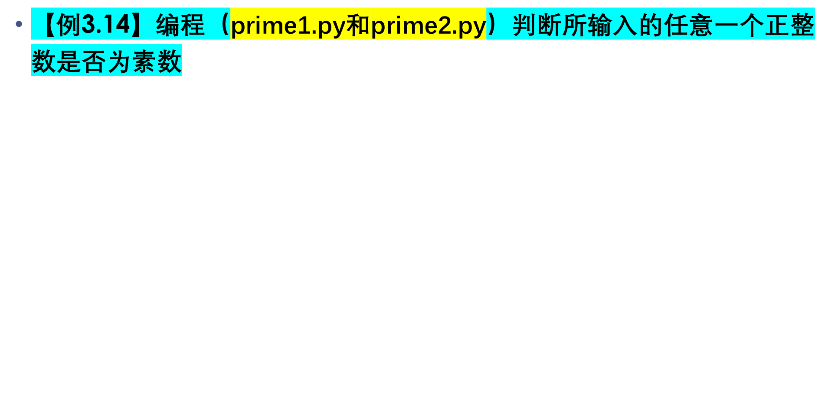


break语句（2）

Slide 21
continue语句（1）
结束本次循环，即跳过循环体内自continue下面尚未执行的语句，返回到循环的起始处，并根据循环条件判断是否执行下一次循环
continue语句与break语句的区别
  continue语句仅结束本次循环，并返回到循环的起始处，循环条件满足的话就开始执行下一次循环；而break语句则是结束循环，跳转到循环的后继语句执行

Slide 22


continue语句（2）
num = 0; scores = 0; #初始化学生人数和成绩和
while True:
s = input('请输入学生成绩（按Q或q结束）：')
if s.upper() == 'Q':
break
if float(s) < 0: #成绩必须>=0
continue
num += 1 #统计学生人数
scores += float(s) #计算成绩之和

Slide 23


continue语句（3）
j = 0 #控制一行显示的数值个数
print('100~200之间不能被3整除的数为：')
for i in range(100, 200 + 1):
if (i % 3 == 0): continue #跳过能被3整除的数
print(str.format("{0:<5}",i), end="") #每个数占5个位置，不足后面加空格，并且不换行
j += 1
if (j % 10 == 0): print() #一行显示10个数后换行

Slide 24

死循环（无限循环）
import math
while True: #循环条件一直为真
num = float(input("请输入一个正数:"))
print(str(num), "的平方根为：", math.sqrt(num))
print("Good bye!")

Slide 25



else子句
hobbies = ""
for i in range(1, 3 + 1):
s = input('请输入爱好之一（最多三个，按Q或q结束）：')
if s.upper() == 'Q':
break
hobbies += s + ' '
else:
print('您输入了三个爱好。')
print('您的爱好为：', hobbies)

Slide 26


enumerate函数和循环
seasons = ['Spring', 'Summer', Autumn, 'Winter']
for i, s in enumerate(seasons, start=1): #start默认从0开始
print("第{0}季节：{1}".format(i, s))

Slide 27



zip函数和循环
evens = [0, 2, 4, 6, 8]
odds = [1, 3, 5, 7, 9]
for e, o in zip(evens, odds):
print("{0}*{1}={2}".format(e, o, e*o))

Slide 28


map函数和循环

Slide 29

循环语句典型示例代码

Slide 30


循环结构综合举例（1）
EPSILON = 1e-15 #容差
a = float(input("请输入正实数a：")) #正实数a
t = a #假设平方根t=a
while abs(t - a/t) > (EPSILON * t):
t = (a/t + t) / 2.0 #将t和a/t的平均值赋值给t
print(t) #输出a的平方根

Slide 31



循环结构综合举例（2）
f1 = 1; f2 = 1
for i in range(1, 11):
print(str.format("{0:6}{1:6}", f1, f2), end=" ") #每次输出2个数，每个数占6位，空格分隔
if i % 2 == 0: print() #显示4项后换行
f1 += f2; f2 += f1

Slide 32
实验和习题
上机实践1~14
复习题
  单选题
  填空题
  思考题

Slide 33
案例研究：使用嵌套循环实现图像处理算法
本章案例研究使用Python第三方图像处理库Pillow中PIL.Image模块的Image类的方法getpixel()和putpixel()来读取和修改特定位置（loc）处的像素的颜色值（pix），然后使用嵌套循环实现图像处理的基本算法，目的是使学生深入了解Python数据结构和基本算法流程
案例研究的解题思路和源代码等以电子版形式提供，具体请扫描教程中的二维码

Slide 34

案例研究：使用嵌套循环实现图像处理算法

